Slide 1
Занятие по геометрии в 10 классе по теме: «Расстояние между скрещивающимися прямыми. Решение задач»
МОУ «Гимназия имени Героя Советского Союза Ю.А.Гарнаева г.Балашова Саратовской области»
Учитель: учитель математики высшей категории
Цветкова Т.А.
Апрель 2013г.

Slide 2
Методы нахождения расстояний между скрещивающимися прямыми.

Slide 3
Методы нахождения расстояний между скрещивающимися прямыми.
Определение 1: Расстоянием между скрещивающимися прямыми называется расстояние между ближайшими точками этих прямых.
Определение2: Расстояние между скрещивающимися прямыми называется длина их общего перпендикуляра.
Определение 3: …называется расстояние от одной из скрещивающихся прямых до параллельной плоскости, проходящей через другую прямую.
Определение 4: … называется расстояние между параллельными плоскостями, в которых находятся скрещивающиеся прямые.
Определение 5: … называется расстояние между из проекциями на плоскость, перпендикулярную одной из этих прямых.

Slide 4
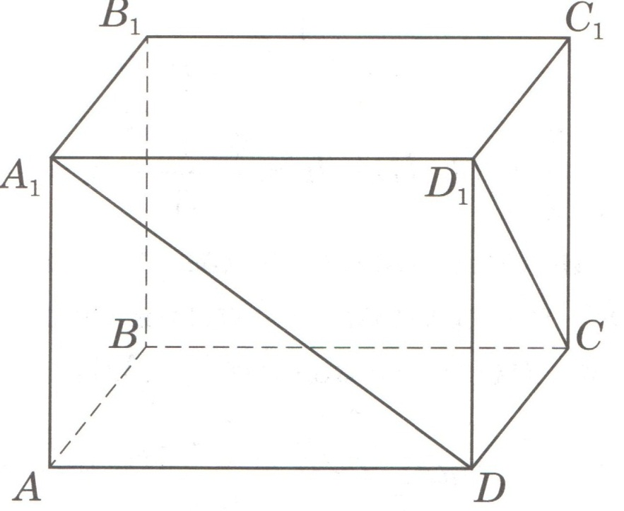
Методы нахождения расстояний между скрещивающимися прямыми.
Задача. Основание прямой призмы (АС₁) является квадрат со стороной 4. Высота призмы равна 2$\sqrt{2}$. Найти расстояние между DA₁ и CD₁.

Slide 5
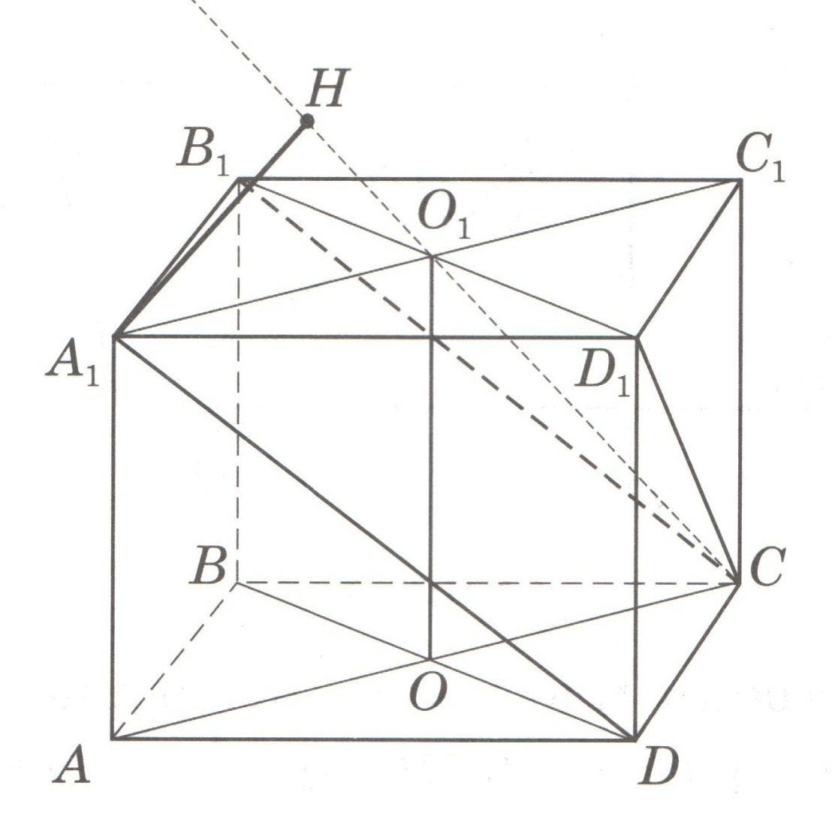
Методы нахождения расстояний между скрещивающимися прямыми.
Решение (определение 3).
HA₁=ρ(DA₁,CD₁)=2

Slide 6
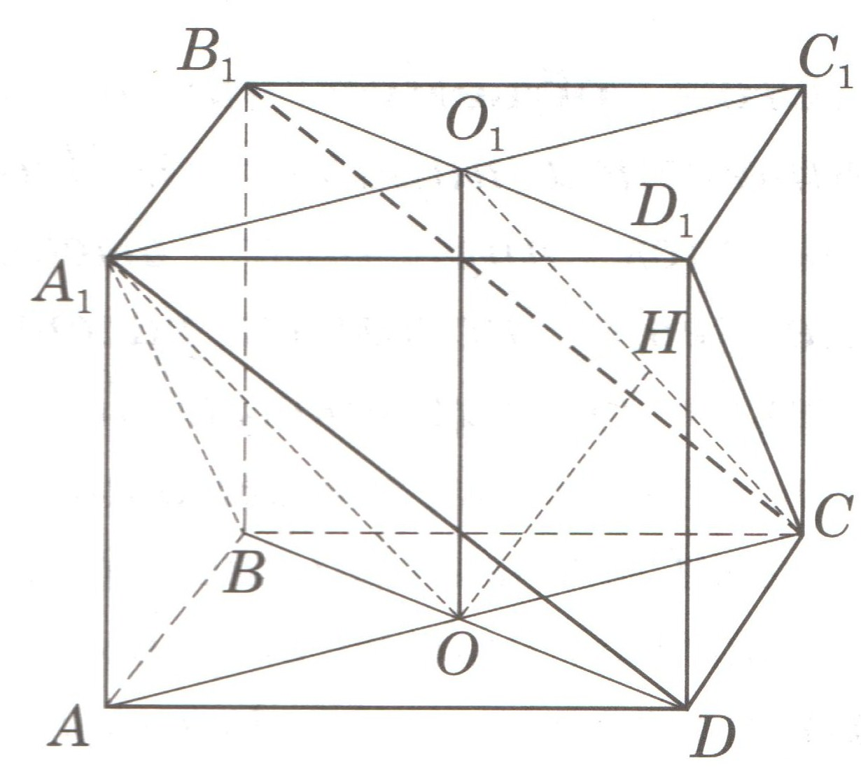
Методы нахождения расстояний между скрещивающимися прямыми.
Решение (определение 4).
OH=ρ(A₁D,CD₁)=2

Slide 7
Методы нахождения расстояний между скрещивающимися прямыми.
Решение (метод объемов).
Используют вспомогательную пирамиду, высота которой есть искомое расстояние между двумя скрещивающимися прямыми.
Для её нахождения вычисляют объем этой пирамиды двумя способами, и затем находят высоту.

Slide 8
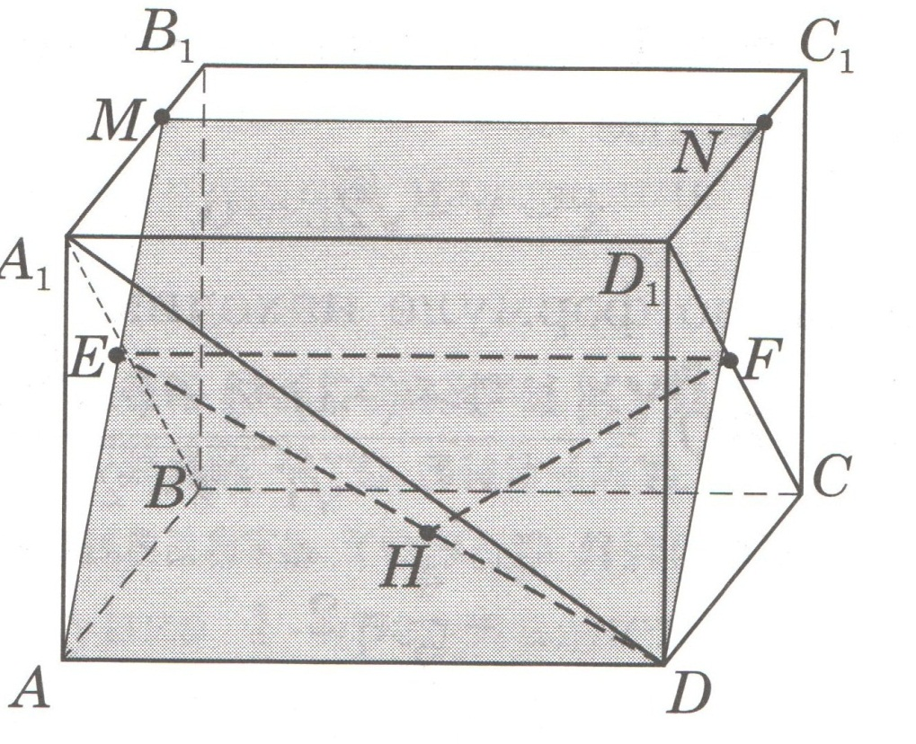
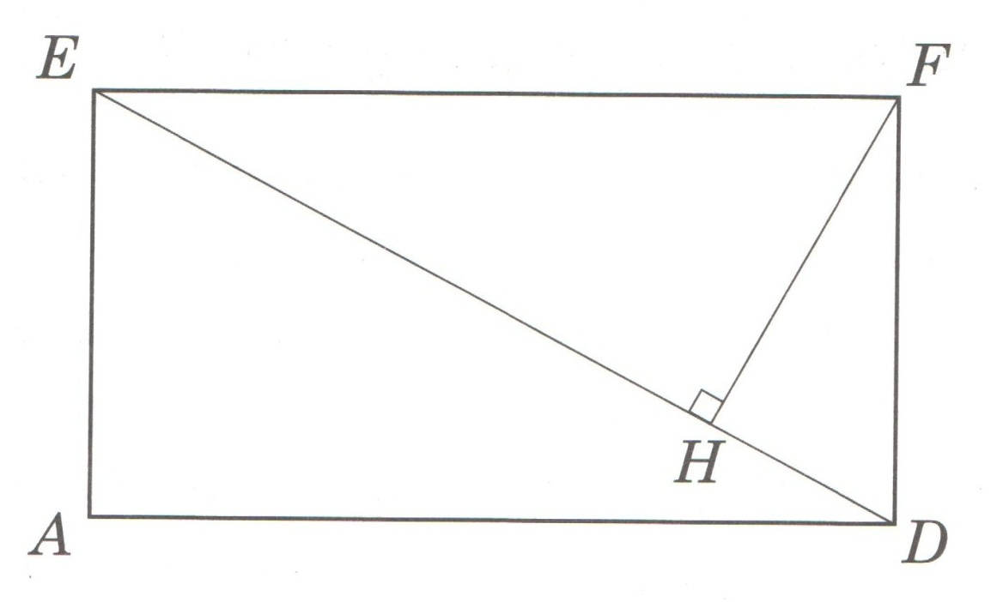
Методы нахождения расстояний между скрещивающимися прямыми.
Решение (метод ортогонального проектирования).
FH=ρ(DA₁,CD₁)=2

Slide 9
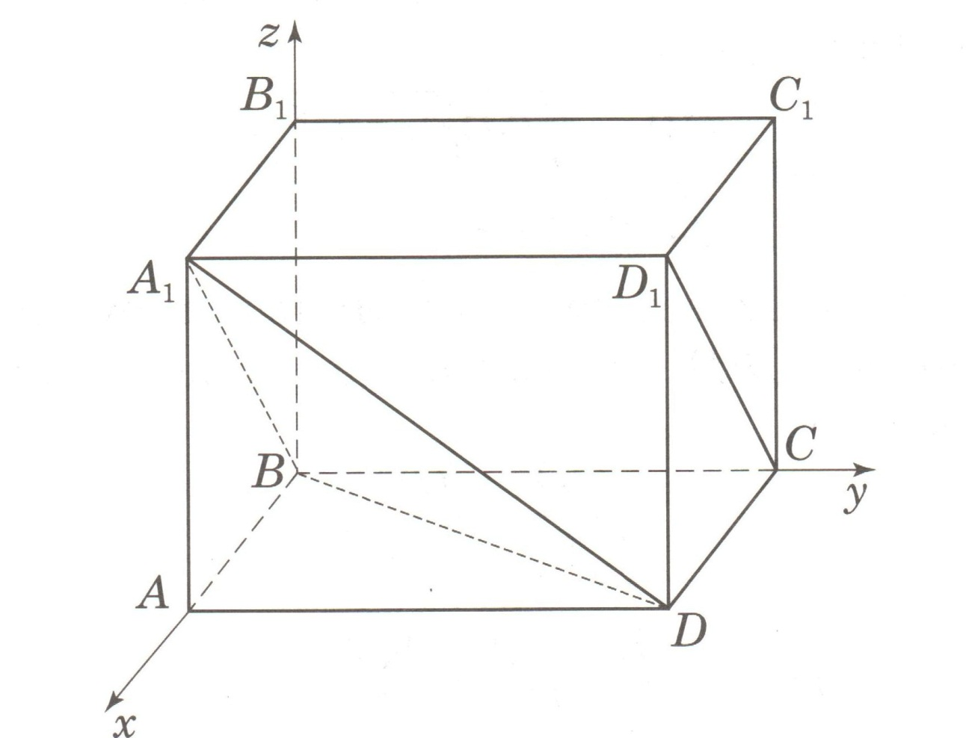
Методы нахождения расстояний между скрещивающимися прямыми.
Решение (метод координат).
Уравнение плоскости ax+by+cz+d=0,
Проходящей через точки A₁,B,D.
Решаем систему относительно a,b,c,d:
$$\left\{\begin{aligned}a∙4−b∙0+c∙2\sqrt{2}+d=0 \\ a∙0+b∙0+c∙0+d=0 \\ a∙4+b∙4+c∙0+d=0\end{aligned}\right.$$
(A₁)
(B)
(D)
x – y - $\sqrt{2}$z = 0
ρ(DA₁,CD₁) = 2

Slide 10
В правильной треугольной пирамиде сторона основания равна 4, а боковое ребро 3. Найдите расстояние от стороны основания до противоположного бокового ребра.
Построим плоскость, перпендикулярную прямой АС.
АВС и ADC – равнобедренные, значит, высота является и медианой.
Одна из них спроектируется в точку: АC в точку N, а прямая BD в прямую BD, т.к.
она лежит в плоскости проекции.
Спроектируем на плоскость BDN обе прямые.
D
А общий перпендикуляр, т.к. он параллелен плоскости проекции, спроектируется на нее в натуральную величину. Поэтому расстояние от проекции одной прямой до проекции другой прямой и будет равно длине общего перпендикуляра, т.е искомому расстоянию.
Кстати в этой задаче получился именно общий перпендикуляр.
NK – искомое расстояние.
K
3
3
3
A
4
B
N
4
4
C

Slide 11
«–»
D
Подставим во второе уравнение
3
3
D
3
5
x
K
5
К
h
3
A
4
N
B
3-x
2
3
2
3
N
4
В
4
2
C

Slide 12
В правильной треугольной пирамиде сторона основания равна
3 , а высота 4. Найдите расстояние от бокового ребра до противолежащей стороны основания.
3
Построим плоскость, перпендикулярную прямой АС.
АВС и ADC – равнобедренные, значит, высота является и медианой.
Спроектируем на плоскость BDN обе прямые.
Одна из них
спроектируется в точку: АC в точку N,
а прямая BD в прямую BD, т.к. она лежит
в плоскости проекции.
D
K
А общий перпендикуляр, т.к. он параллелен плоскости проекции, спроектируется на нее в натуральную величину. Поэтому расстояние от проекции одной прямой до проекции другой прямой и будет равно длине общего перпендикуляра, т.е. искомому расстоянию.
A
B
N
3
3
3
3
C
Кстати, в этой задаче получился именно общий перпендикуляр.

Slide 13
Применим и подобие треугольников KBN и OBD. Треугольники подобны по двум углам:
угол B – общий, DOB и NKB – прямые.
Составим пропорцию сходственных сторон.
D
K
5
4
A
B
3
O
N
9
3
3
2
3
3
60⁰
C
Ответ:

Slide 14
О – точка пересечения медиан. Применим свойство медиан: медианы треугольника пересекаются в отношении 2 к 1, считая от вершины BO : ON = 2 : 1.
Вся медиана BN – это 3 части.
NО = : 3 = (это 1 часть)
BО = : 3 * 2 = 3 (это 2 части)
D
9
3
2
2
K
5
9
2
×
4
A
B
3
O
N
9
3
3
2
3
3
60⁰
C

